Slide 1
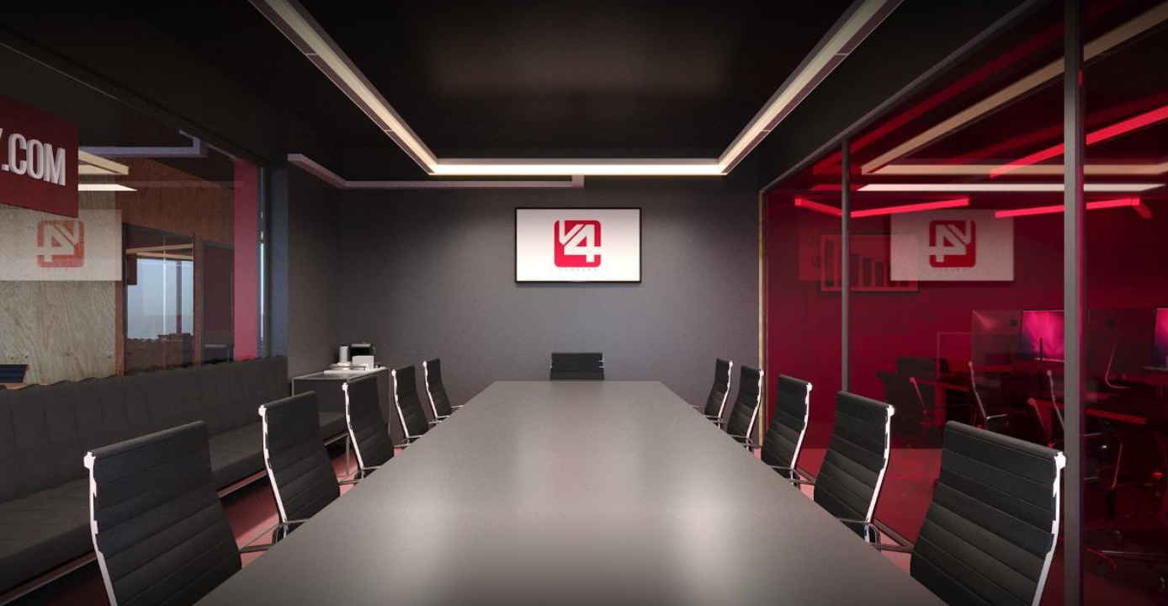
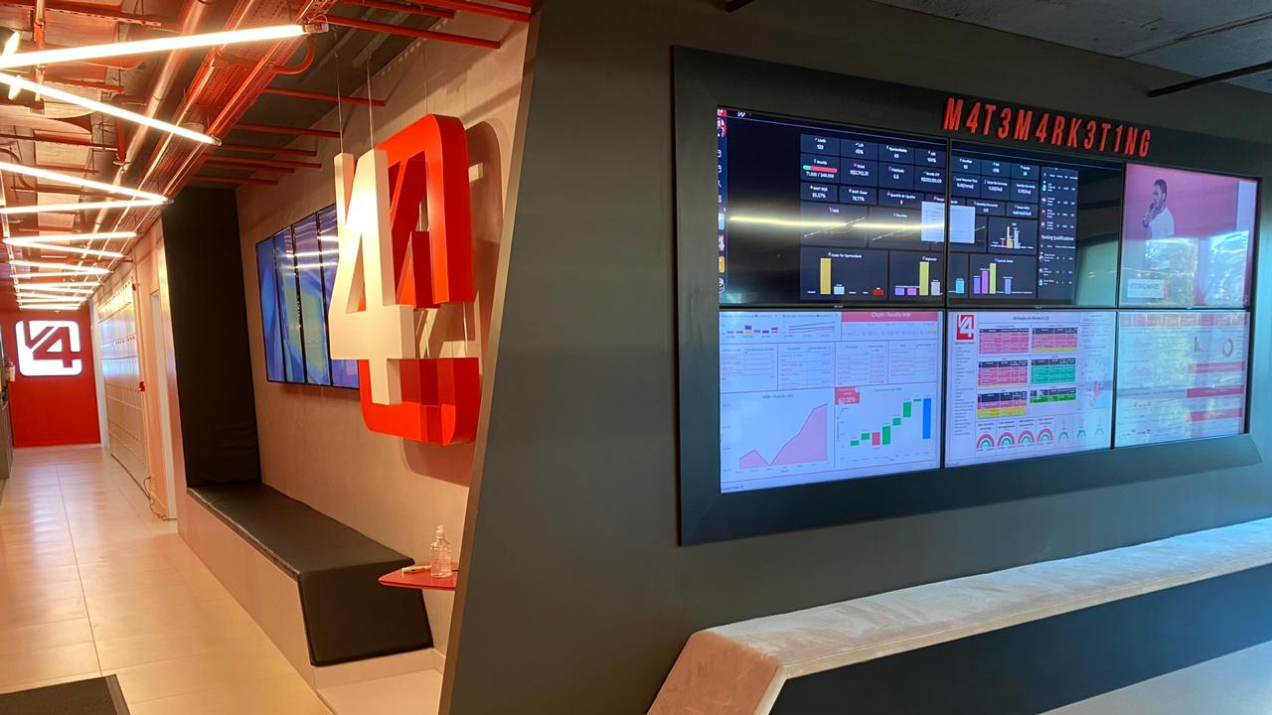

V4 COMPANY &
AREZZO

Slide 2
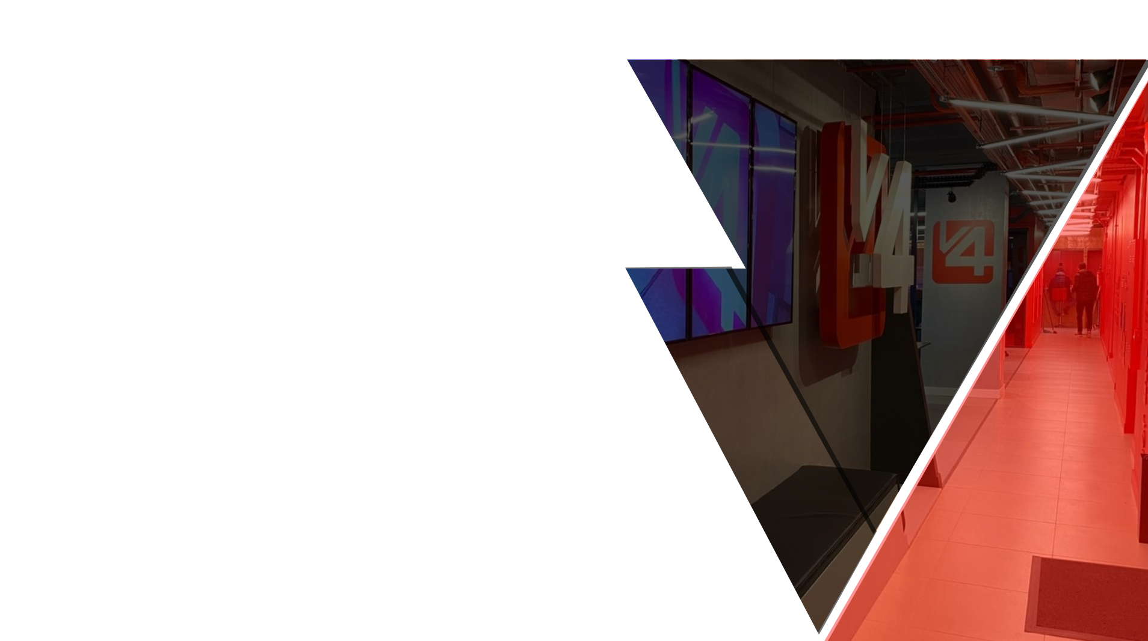
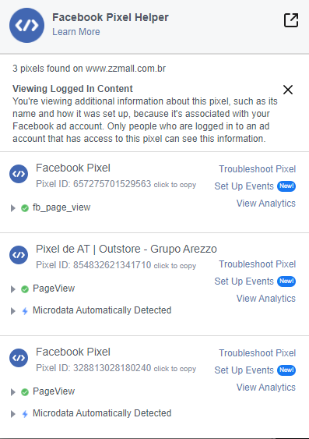
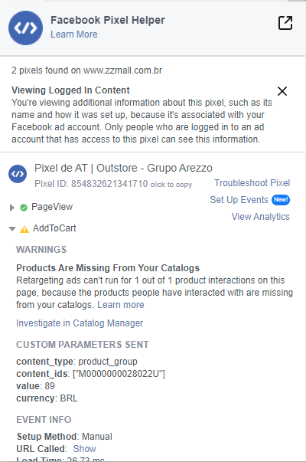
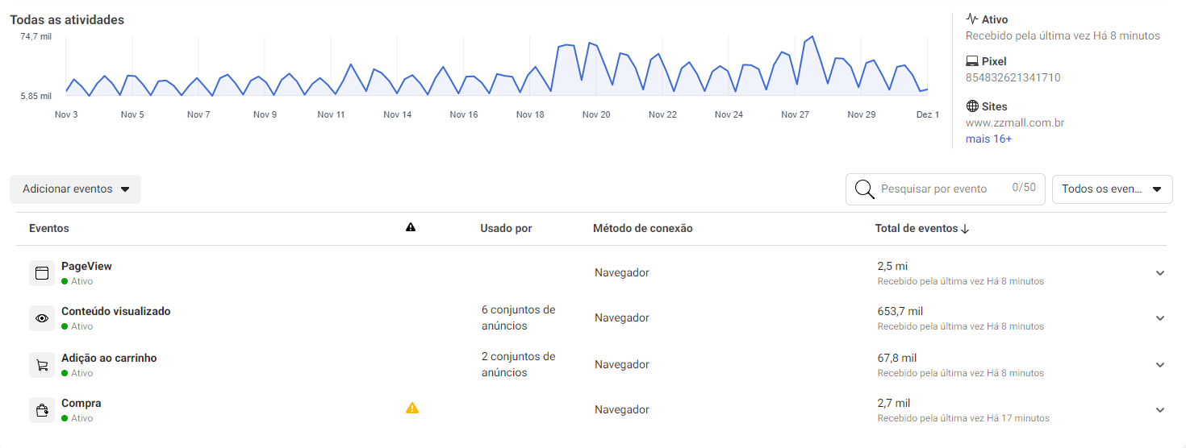
ESTRUTURA
Os pixels parecem problemáticos, existem múltiplos pixels (e apenas 1 sendo utilizado, aparentemente) e, ao mesmo tempo, não estamos trackeando todas as etapas do funil (falta initiate checkout).
Existe também um problema relacionado ao catálogo do Facebook, o que afetaria negativamente as campanhas de Catálogo.

Slide 3
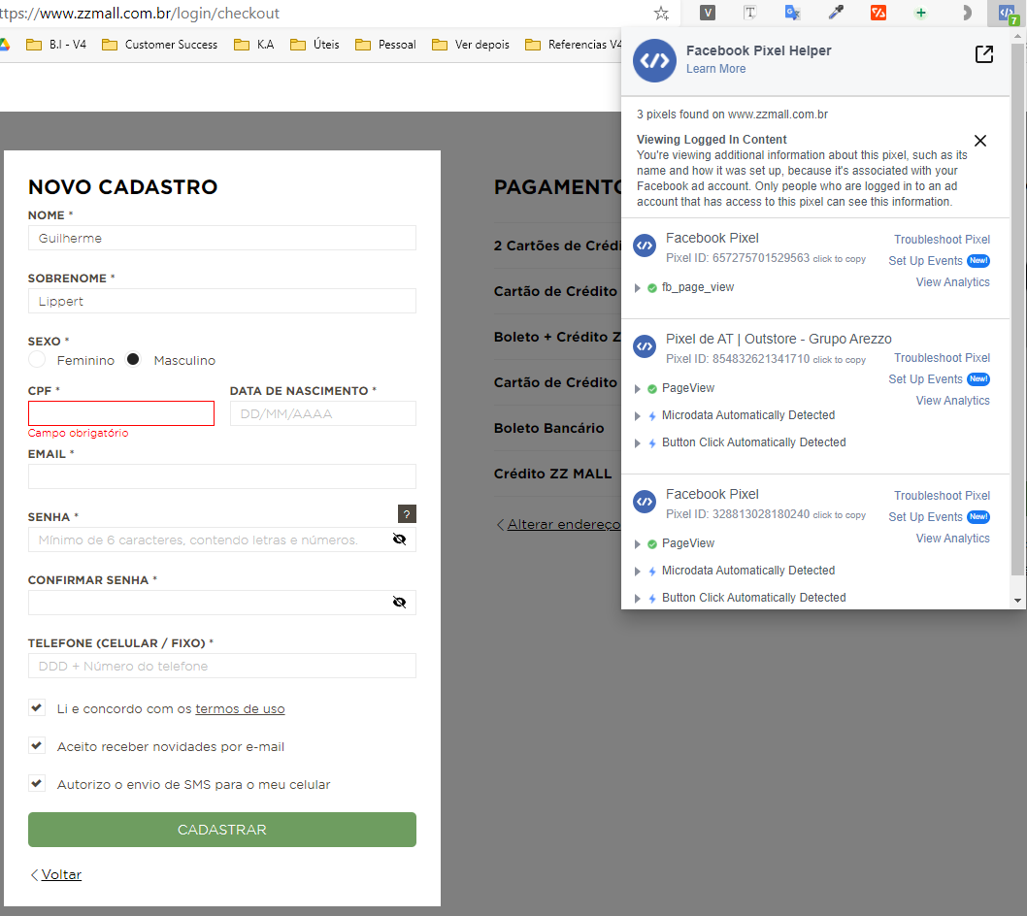
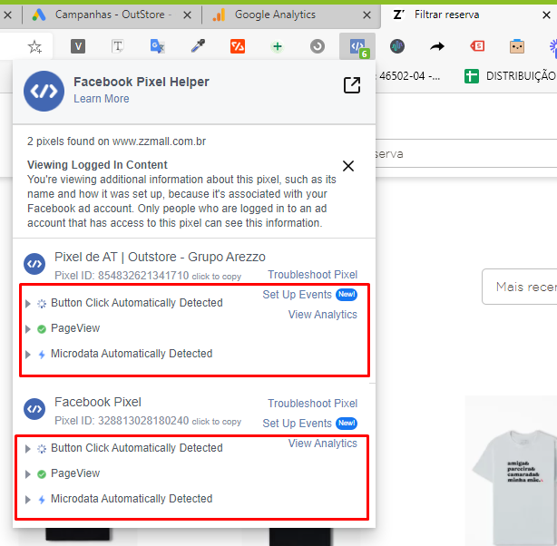
ESTRUTURA
Durante o cadastro não está sendo trackeado
se o cliente se tornou ou não um Lead.
Seria bom ter isso para poder fazer remarketing especificamente para pessoas que se cadastraram mas ainda não compraram, por exemplo.
O pixel não está trackeando também as buscas
fazendo com que não consigamos fazer o rastreamento do que está sendo buscado nem campanhas para as categorias mais buscadas.

Slide 4
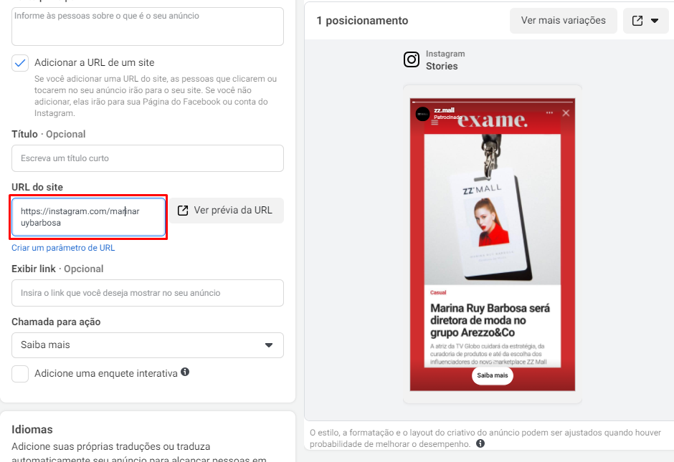
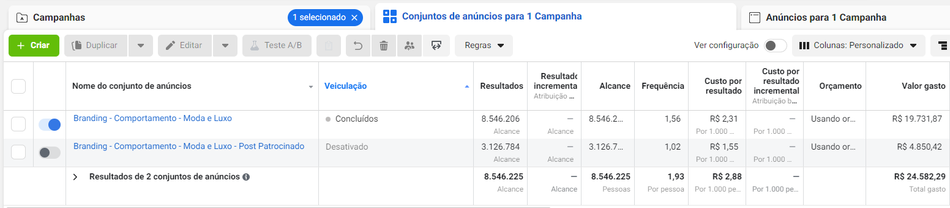
CAMPANHAS FACE
Nas campanhas de Branding, acredito que faltou explorar mais públicos. O gasto foi relativamente alto para pouca variedade de público.
Sugerimos públicos mais amplos e públicos mais segmentados e, possivelmente, lookalikes das marcas Arezzo & Co.
Na campanha que utilizava a notícia como gancho, foi utilizado o link do perfil da Marina, o ideal seria ter usado o link do post direto (ex: https://www.instagram.com/p/CH0XXp2pJ4k/)

Slide 5
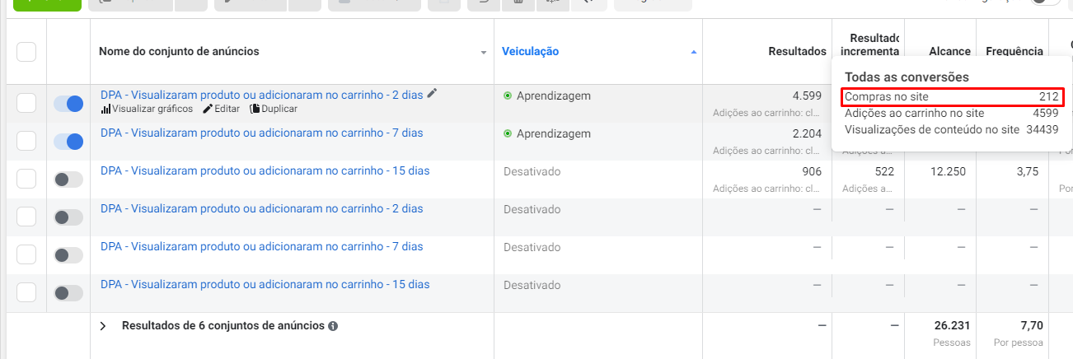
CAMPANHAS FACE
As campanhas de DPA, na minha visão, já deveriam estar otimizadas para compras, já existem muitos eventos de compra e o objetivo é gerar mais receita.
Essas campanhas podem ser escaladas, o CPV médio de R$26 parece ser aceitável para um ticket médio de R$230.
Lembrando que o catálogo e a conexão com o pixel parecem estar incorretos, o que pode otimizar ainda mais essas campanhas.

Slide 6
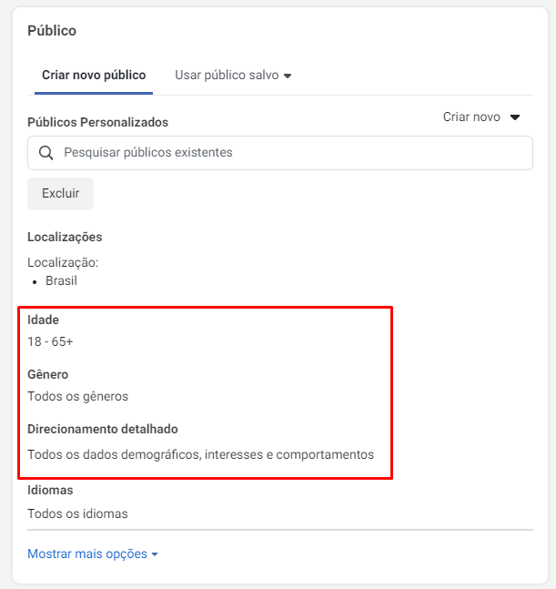
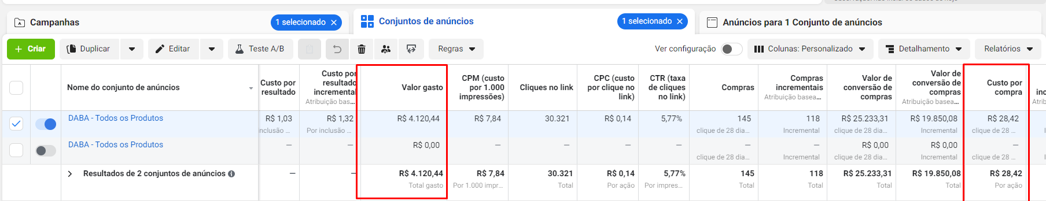
CAMPANHAS FACE
As campanhas de DABA funcionam bem, porém, eu teria ao mesmo tempo uma outra campanha, testando variações de audiências.
Testando múltiplas segmentações, desde uma super ampla (já sendo usada) até algumas mais específicas (assim como na de branding).
Aparentemente as pessoas de mais idade (35-64) possuem um ROAS maior, imagino que por terem mais poder aquisitivo, logo, podemos fazer campanhas específicas para estas pessoas e, para os mais jovens, testar novos argumentos.
Futuramente podemos quebrar essas campanhas por região também.

Slide 7
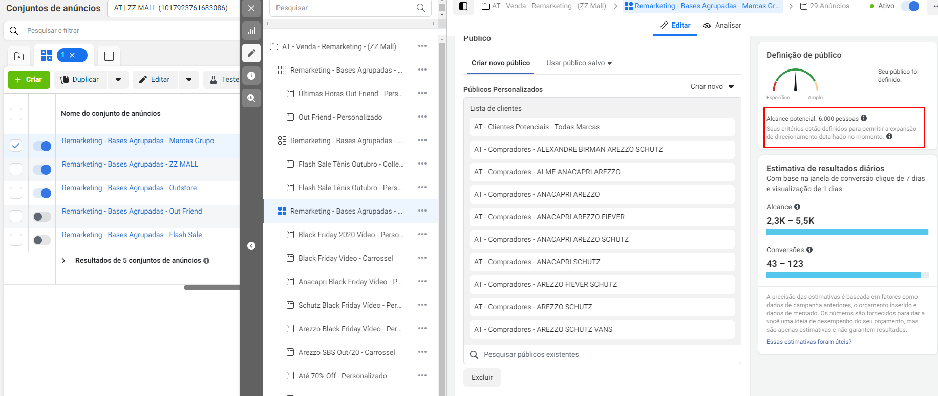
CAMPANHAS FACE
Nessa campanha das bases, a nomenclatura dos públicos personalizados não ajuda a entender de que período é a base e, ao mesmo tempo, o alcance em potencial ficou muito baixo (o que é estranho pro nível das marcas).
Acreditamos que AT significa all time, o que só reforça a estranheza de ser um público tão pequeno.
Acredito que, mesmo sendo marcas do mesmo grupo, agrupá-las em um conjunto pode não ter sido a melhor estratégia, visto que poderíamos anunciar produtos diferentes para cada uma das marcas.
A gente nota pelo CTR, nas campanhas de DPA o CTR estava perto de 20%, aqui o CTR está na casa de 4%, confirmando que os ads não chamam tanta atenção para este público.
Mesmo assim está dando ROAS, porém o investimento está muito enxuto. Recomendamos começar a escalar e ir otimizando com o tempo.

Slide 8
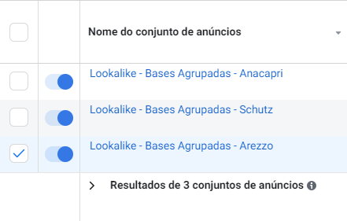

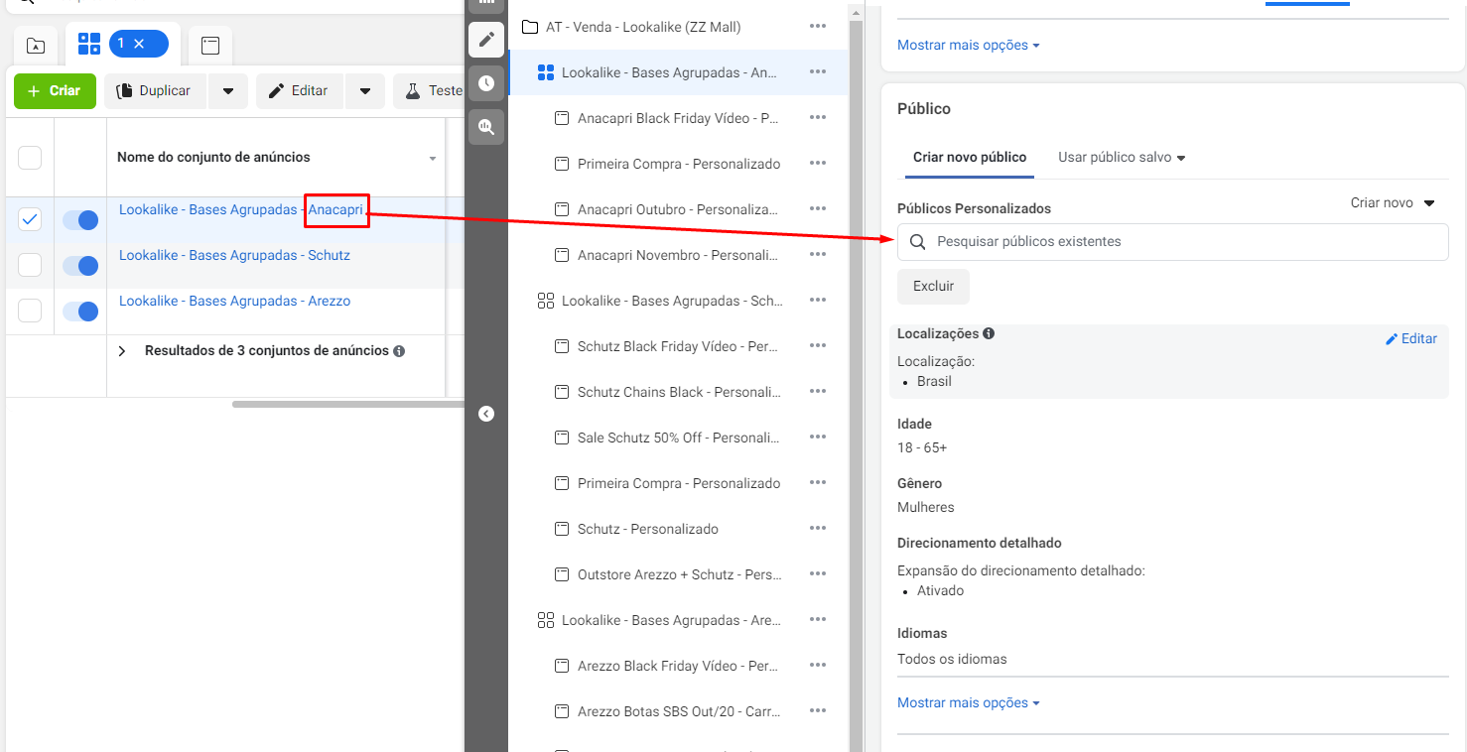
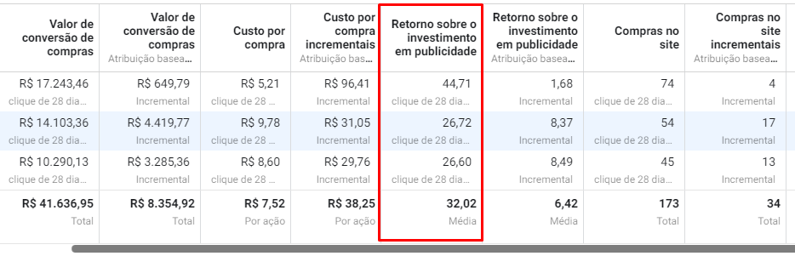
CAMPANHAS FACE
Erro nessa campanha da Anacapri que não tem o público personalizado selecionado, logo é uma campanha ampla.
Nota-se o erro pelo CTR também, onde os outros 2 público tem um CTR médio de 4,76 e esse conjunto está com CTR de 0,69%.
ROAS médio dessa campanhas muito alto, vale super a pena começar a escalar e colocar mais marcas nessa mesma estrutura de Lookalike + exclusão de base.

Slide 9
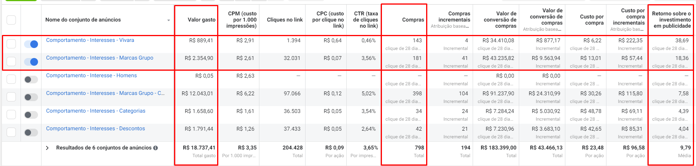
CAMPANHAS FACE
Essa campanha de interesses segue o mesmo padrão.
Já está com alto ROAS porém investindo muito pouco, os outros conjuntos que já foram pausados escalaram legal, mas acredito que agora com o Hype da Marina pode ser o momento de aproveitar a onda.

Slide 10
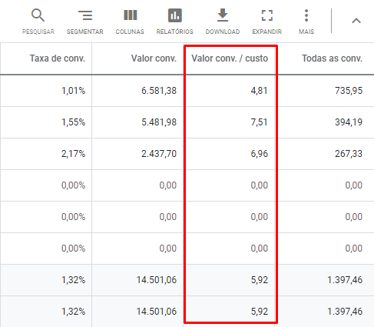
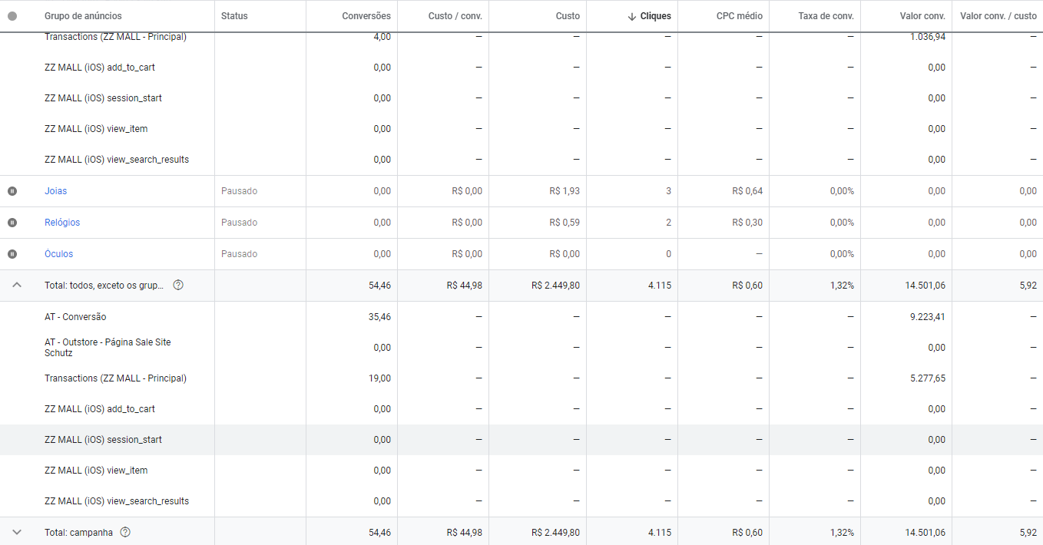
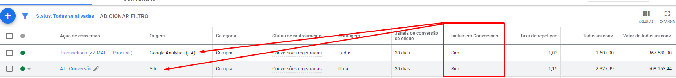
ESTRUTURA GOOGLE
Essa questão de existir uma conversão configurada manualmente (AT - Conversão) e uma importada (Transactions (ZZ MALL - Principal) gera duplicidade na contabilização de vendas no Google Ads.
Além disso, ambas estão “incluídas em conversões”, o que gera o seguinte problema:
Quando você olha uma campanha que possui ROAS médio de 5.92 (imagem ao lado), na verdade ela possui um ROAS 2,15 (considerando o Google Analytics, que normalmente é mais interessante/preciso, ainda pode estar considerando boleto) ou 3,76 (considerando a conversão do GADS, porém ela com certeza considera boleto).
Recomendamos fortemente que desativem a conversão manual ou pelo menos tirem ela da inclusão de conversões.
Gravei um vídeo explicando essa parte aqui.

Slide 11
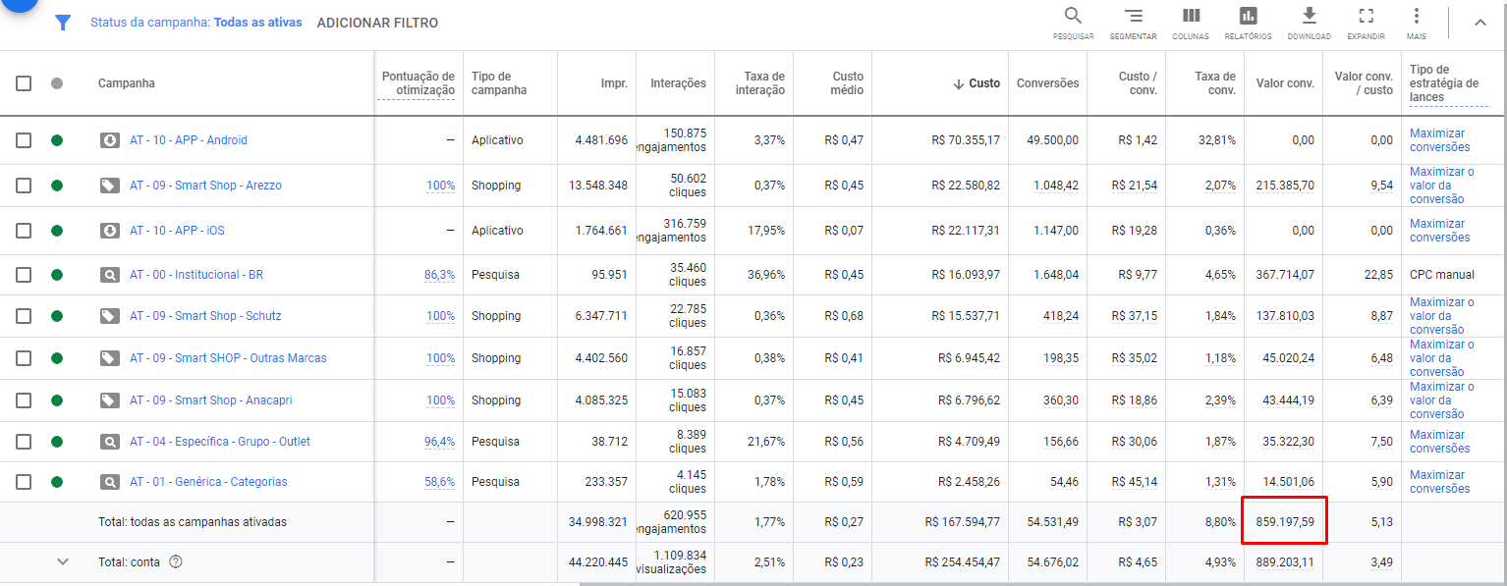
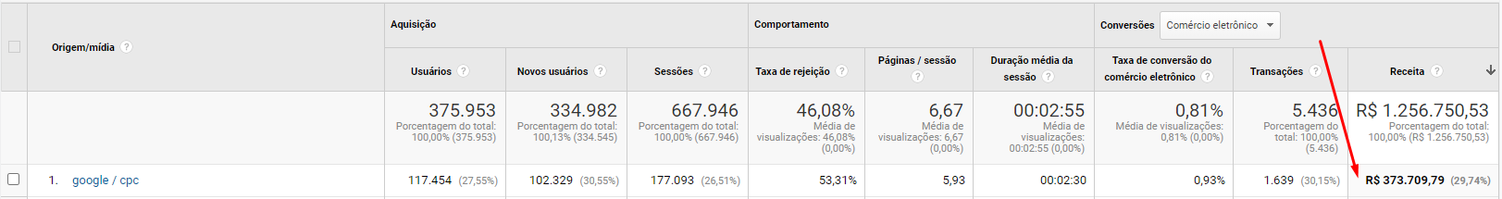
ESTRUTURA GOOGLE
Ainda no mesmo problema de trackeamento, nessas imagens conseguimos notar as discrepâncias comentadas no slide anterior.
Valor no Google Ads: R$859K
Valor no Analytics, vindo de fato do Google: R$373K

Slide 12
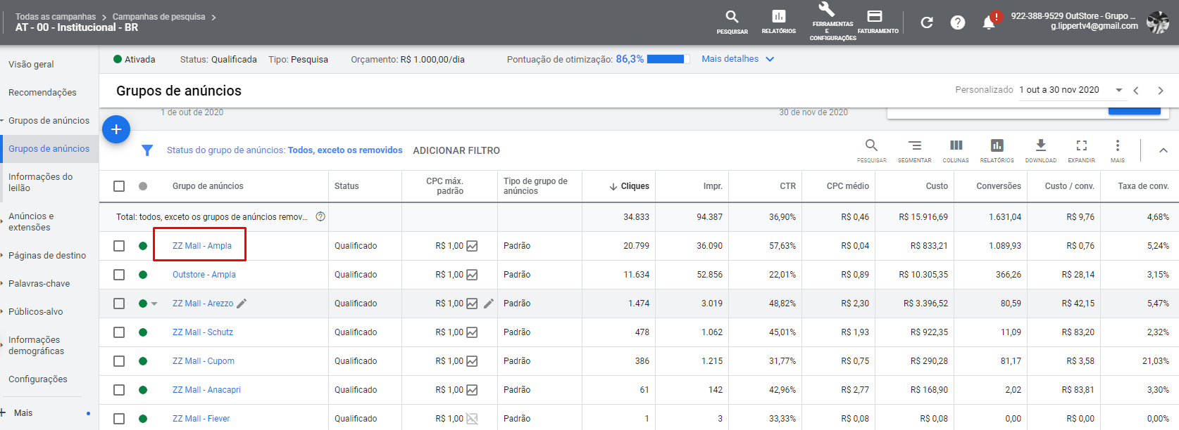
CAMPANHAS GOOGLE
Campanhas institucionais, com o nome da Marca diretamente são bem questionáveis hoje em dia, Search está relacionado à busca da pessoa, mesmo que um concorrente anuncie para ZZ’Mall (o que aparentemente não está acontecendo), a pessoa buscou ZZ’Mall, logo, ela quer acessar o ZZ. Acreditamos que as vendas poderiam ter ocorrido sem esse gasto.
Dependendo do nível de orçamento essa sugestão pode ser desconsiderada, visto que vale o “risco” de gastar um pouco mais para “garantir” a conversão.
As demais marcas parecem fazer todo sentido, principalmente pela questão da Outstore.

Slide 13
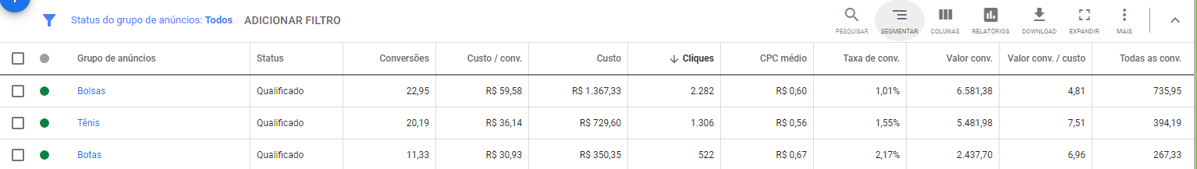
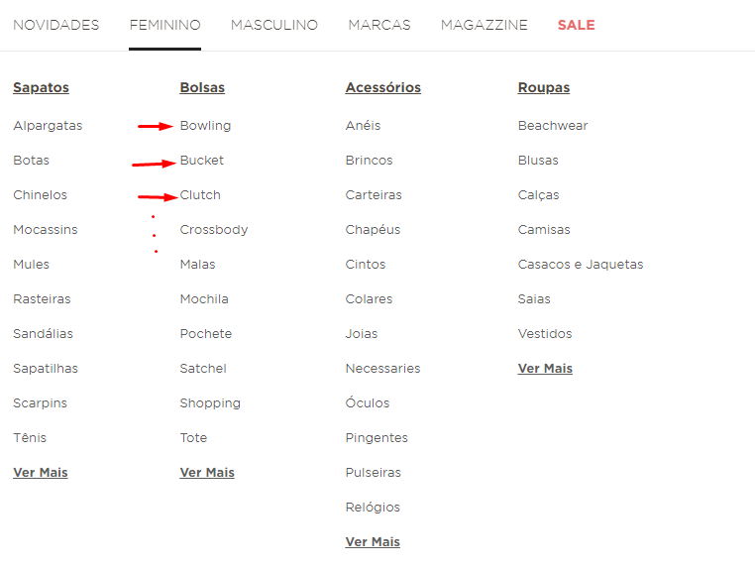
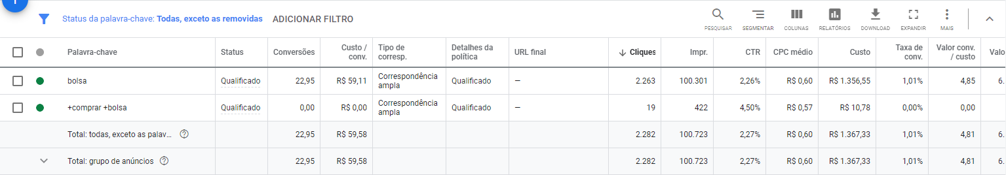
CAMPANHAS GOOGLE
A campanha “Genérica - Categorias” está muito genérica.
Por exemplo, a palavra-chave “bolsa” é ampla demais, podem ser muitas bolsas, muitos modelos, muitas marcas, muitos valores e muitas buscas distintas.
Dessa maneira fica tudo muito amplo, afinal, de que tipo de bolsa estamos falando?
Eu faria uma campanha para cada categoria, os conjuntos das campanhas seriam as subcategorias (Bolsa > bowling/clutch/crossbody… > ads falando APENAS daquele tipo de bolsa).

Slide 14
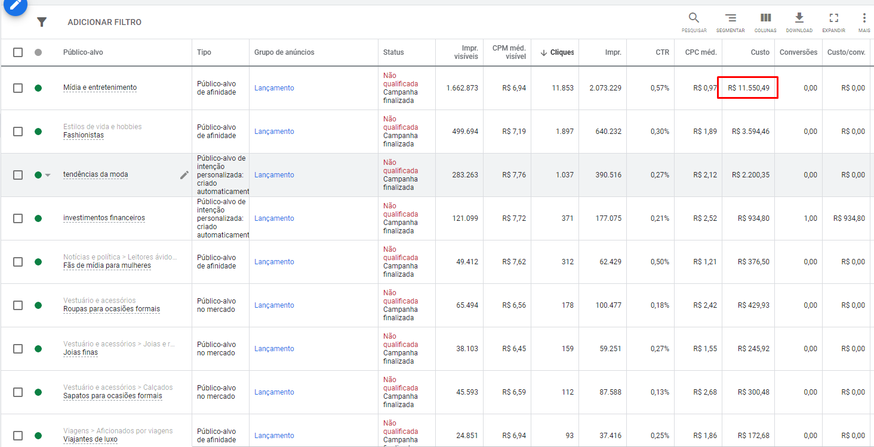
CAMPANHAS GOOGLE
Campanha de Display para branding pode fazer sentido, porém, acredito que ter gasto R$11 mil no público alvo de Mídia e entretenimento é amplo demais.
Além disso, acontece que essa campanha novamente não trackeou nenhuma venda, mesmo olhando para conversões de visualização, teve apenas 47 conversões, o que é bem pouco efetivo.
Sugerimos focar mais em branding através de Facebook/Instagram/Youtube e, após isso, fazer display de remarketing no Google.

Slide 15
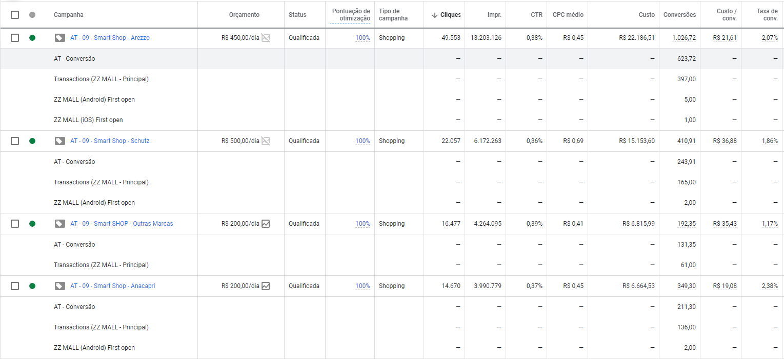
CAMPANHAS GOOGLE
As campanhas de Shopping estão num padrão legal, único detalhe é conseguir garantir que as conversões estejam corretas, assim o Google consegue trabalhar melhor na otimização da campanha.
Além disso, acredito que aqui dava pra escalar mais a verba. Sendo aumentando o diário ou aumentando as categorias trabalhadas.

